Slide 1
Maquettage d’un site vitrine
Une présentation de 3 types d’outils de maquettage et mockup

Slide 2
une présentation de 3 types d’outils de maquettage et mockup
Une liste de sites ou d’applications performantes permettant d’élaborer des wireframes ou des prototypes, sous plusieurs formats d’écrans différents.
Le wireframe est une étape indispensable dans le métier d’un UX designer, cela consiste à élaborer des prototypes de l’interface finale. Il existe plusieurs niveaux de réalisation, du plus grossier ( zoning, croquis ) au plus élaboré ( UI, vrai contenu ) le wireframe nécessite des outils spécifiques pour chacune de ces étapes.

Slide 3
REMARQUE
Les meilleurs sont payants, ce qui est normal, un service de qualité mérite une reconnaissance, mais si vous êtes UX designer et que les prototypes font normalement partie intégrante de votre travail, il est préférable de débourser un peu d’argent pour un des logiciels de votre choix, cela vous fera gagner un temps fou comparé aux solutions basiques, tels que Photoshop / Illustrator ou encore des services gratuits.

Slide 4
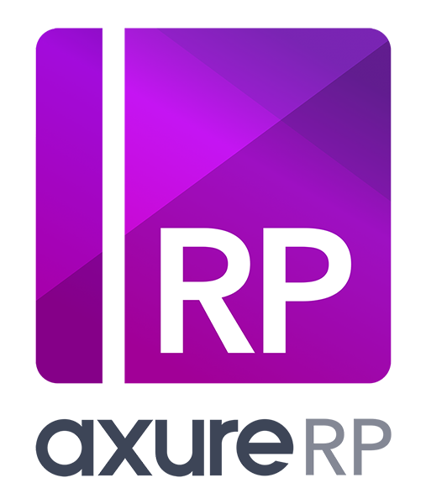
Axure
Axure, le photoshop du Wireframe

Slide 5
Axure, le photoshop du Wireframe
Axure, le logiciel de prototype de base, l’un des plus anciens, Axure constitue la référence en wireframe pour web et mobile. Il demande un petit peu de temps pour la prise en main, mais une fois acclimaté à l’interface, les possibilités d’interaction sont vraiment larges.

Slide 6
Axure
Logiciel MAC / PC
Version d’essai 30 jours
Achat : $289 – $589

Slide 7
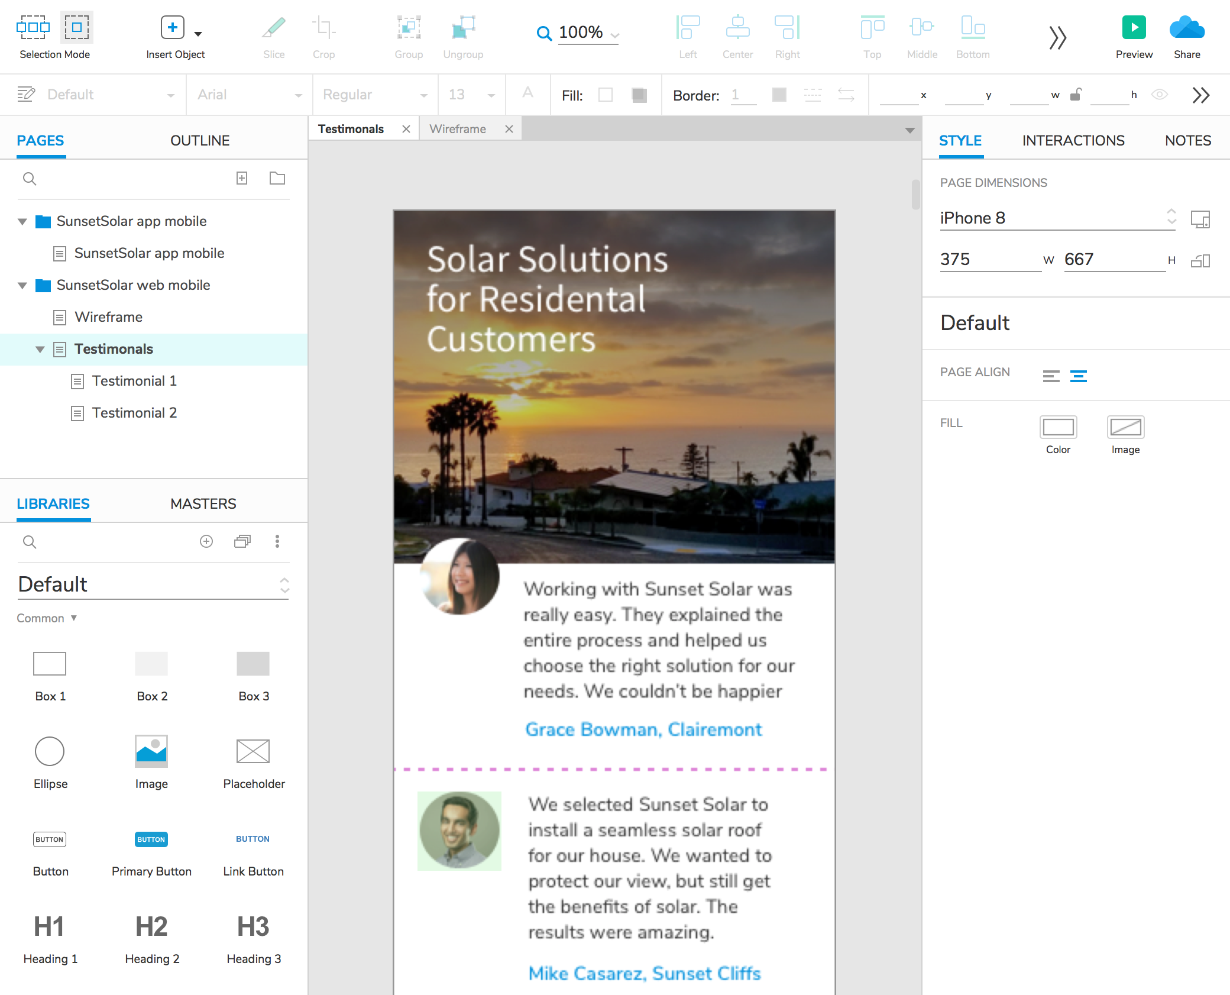
Visitez l'espace de travail

Slide 8
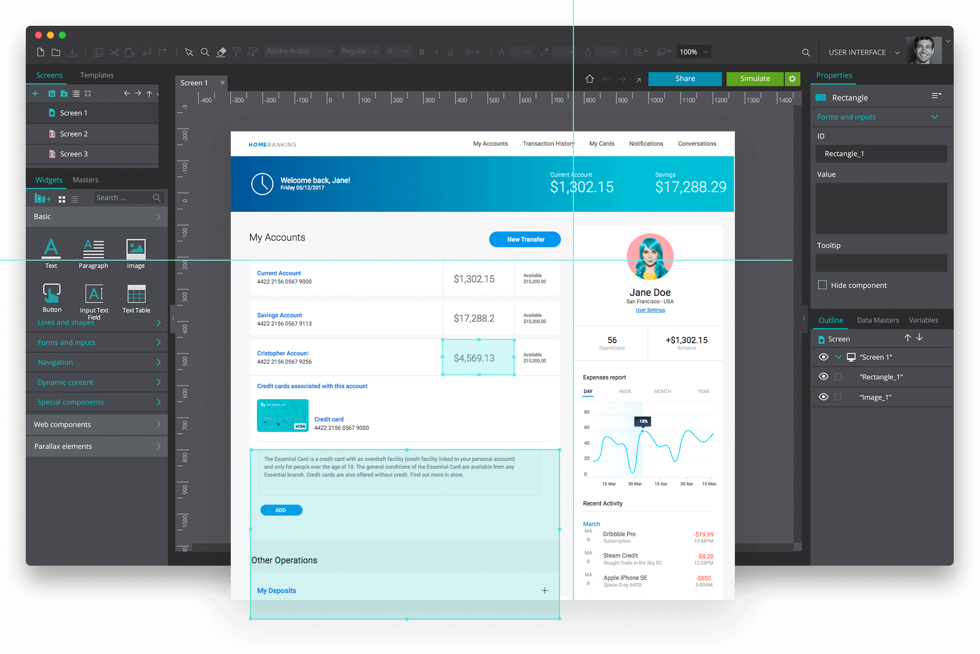
Visitez l'espace de travail

Slide 9
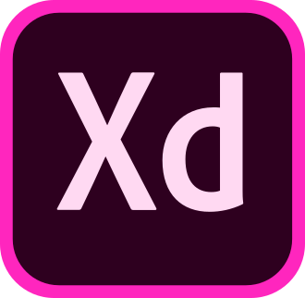
Adobe xd
Adobe XD est un logiciel de design ultra complet

Slide 10
Adobe XD est un logiciel de design ultra complet
Adobe XD promet de chahuter la concurrence sur le marché des logiciels de prototypage digital. Au milieu des très connus Sketch, Figma, Invision Studio et Framer,
XD offre aux concepteurs la vitesse, la précision et la qualité nécessaires pour itérer et partager en toute transparence des prototypes interactifs avec les membres de l'équipe et les réviseurs, sur différents périphériques et plates-formes, notamment Windows, Mac, iOS et Android.
Visitez l'espace de travail
Apprenez à connaître l'interface XD. Explorez les ressources intégrées disponibles pour vous aider à apprendre à utiliser Adobe XD ou à prendre une longueur d'avance sur vos conceptions. Naviguez entre les modes Conception et Prototype pour en savoir plus sur les outils disponibles dans chacun.

Slide 11
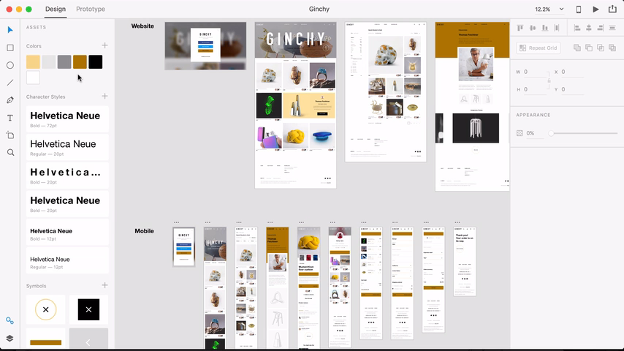
Qu'est-ce que Adobe XD?

Slide 12
Adobe xd
Mac et Windows
Facile a utiliser
Facile a comprendre

Slide 13
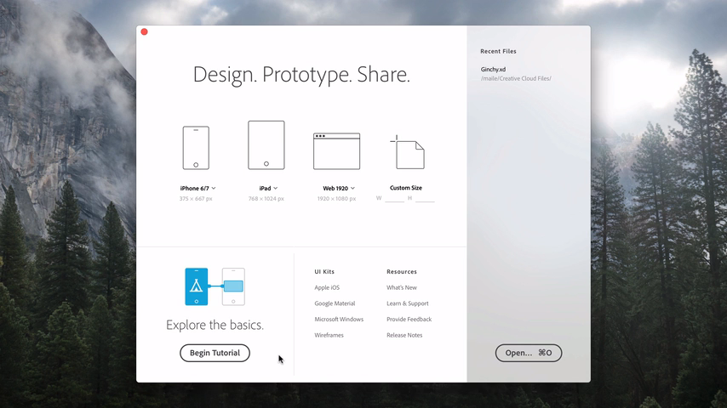
Visitez l'espace de travail

Slide 14
PENCIL
Dans tout projet informatique durant la phase d’analyse et de conception il est nécessaire de valider les spécifications avec le client. Un des moyens pour y parvenir est de construire une maquette du futur logiciel afin de donner un aperçu du logiciel final au client.
Evolus Pencil est un outil dédié à l’élaboration de maquettes. Il permet de construire des maquettes simples et d’y glisser des annotations.

Slide 15
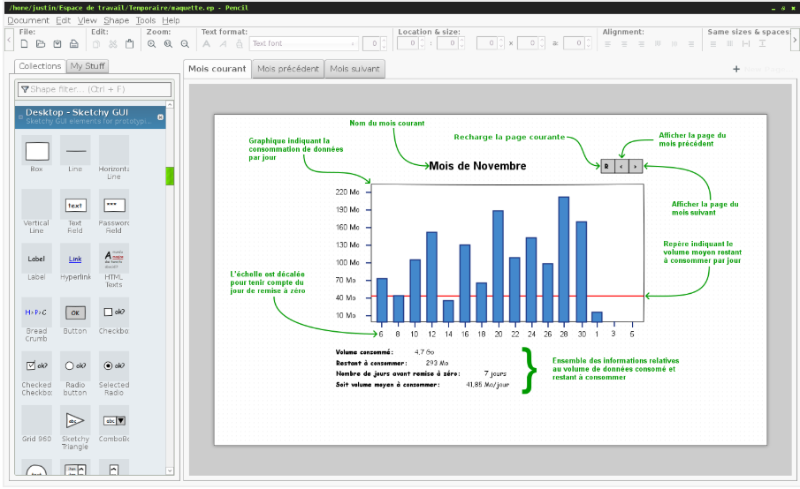

Slide 16
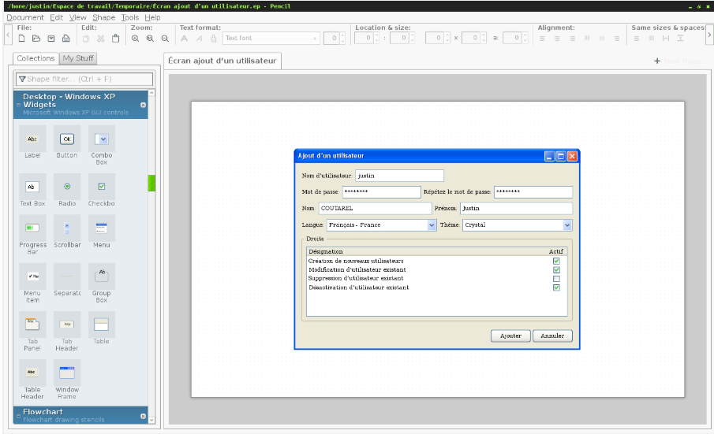

Slide 17
AVANTAGE
Il permet de construire des maquettes simples
La maquette peut alors être exportés en document PDF ou bien en images au format PNG.
Il est possible d’utiliser de nombreux composants d’interface graphique tels que les champs de texte, les boutons, le labels ou encore les tableaux. Plusieurs thèmes sont disponibles permettant d’élaborer des maquettes avec le thème de Windows XP ou bien avec effet croquis (sketch).
Il est possible également d’élaborer des maquettes pour des applications mobiles, à destination des smartphones, avec notamment des skins imitant iOS ou encore Android
Cet outil est disponible sous quasiment toutes les plateformes: Mac OS X, Microsoft Windows, GNU/Linux.

Slide 18
Conclusion
En conclusion de tout ça, j’aimerais dire qu’il m’a fallu faire un choix et ces trois programmes, quoique différents, ont tous leurs utilités et leurs points forts :
Axure comme étant le meilleur outil des trois pour faire des wireframes et des prototypes qui ne soient pas centrés uniquement vers les interactions entre les pages, mais aussi vers les interactions internes aux pages.
Adobe XD comme étant le logiciel avec l’interface la plus ergonomique et la plus aboutie malgré quelques manques.
Et enfin Pencil est un outil dédié à l’élaboration de maquettes. Il permet de construire des maquettes simples et d’y glisser des annotations.

Slide 19
fin

